Slide 1
PYTHON by ricky octadeigo

Slide 2
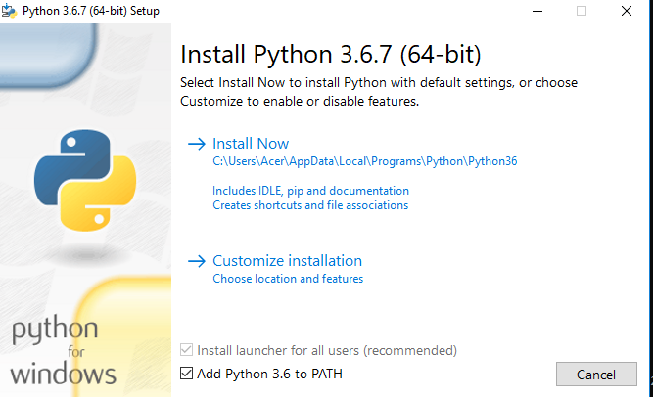
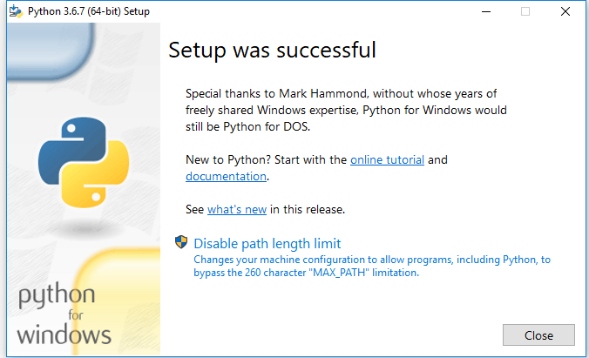
INSTALL PYTHON

Slide 3
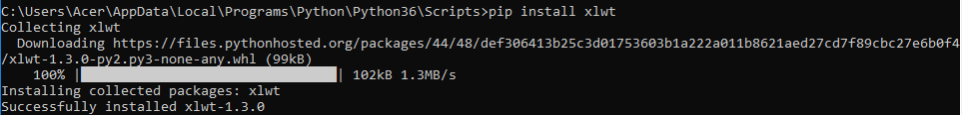
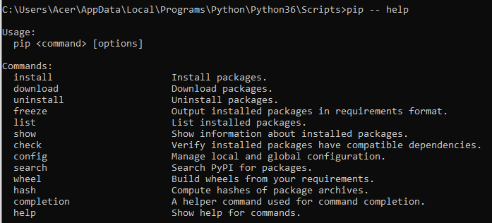
Install PIP pada python mengunakan CMD

Slide 4
Def
Fungsi dalam Python didefinisikan menggunakan kata kunci def.
Setelah def ada nama pengenal fungsi diikut dengan parameter
yang diapit oleh tanda kurung dan diakhir dingan tanda titik dua :
Contoh:
def salam():
print ("Hello, Selamat Pagi“)
salam()

Slide 5
float
Secara sederhana tipe data float ialah tipe data yang digunakan untuk bilangan pecahan
CONTOH :
# for float integer
print(float(10))
# for float string
print(float(11.22))
print(float("-13.33"))
# string float error
print(float("abc"))

Slide 6
Array
Array seperti membuat variabel biasa,
namun nilai variabelnya diisi dengan tanda kurung siku [ ]
Contoh:
import array as arr
numbers = arr.array('i', [2, 5, 62, 5, 42, 52, 48, 5] )
print(numbers_array[2:5]) # 3rd to 5th
print(numbers_array[:-5]) # beginning to 4th
print(numbers_array[5:]) # 6th to end
print(numbers_array[:]) # beginning to end
2. numbers.append(4) print(numbers) #append 4 in last list
numbers.extend([5, 6, 7]) print(numbers) #extend many number
3. del numbers[2] #index
numbers.remove(5) #remove 5
print(numbers.pop(5)) #will pop number contain 5

